Slide 1
第2章 数据的表示和运算
主要内容：
数制与编码
  进位计数制及其相互转换
  真值和机器数
  BCD 码
  字符
  校验码
定点数的表示和运算
浮点数的表示和运算
算术逻辑单元 ALU

Slide 2
2.1 数制与编码
信息：数值、文字、符号、语音和图形、图像等。
在计算机内部，信息都必须用数字化的形式被存储、加工和传送，不同信息要通过编码来表示。
编码：用少量简单的基本符号，对大量复杂多样信息进行一定规律的组合表示。
  编码的两个要素：少量简单的基本符号、一定的组合规则
  数值数据编码需解决：
    数的大小：采用什么进位计数制
    数的符号表示：原码、补码、反码
    小数点的表示：定点、浮点

Slide 3
二进制信息编码
计算机中普遍选用两个基本符号编码（二进制）： １ ０
  优点：
  基本符号个数最少，物理上容易实现
  二进制码表示数值数据运算规则简单
  与二值逻辑的真、假两个值对应简单

Slide 4
2.1.1 进位计数制及其相互转换
1. 进位计数制
按照进位制的方法表示数，不同的数制均涉及两个基本概念：基数和权。
  基数：进位计数制中所具有的数字符号的个数及进位规律。
  权：每位数字的值等于数字乘以所在位数的相关常数，这个常数就是权。
任意一个r进制数N，设整数部分为n位，小数部分为m位，则N代表的实际值可表示为：

Slide 5
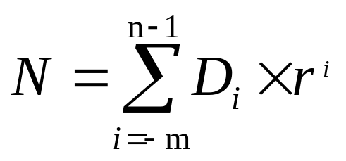
进位计数制
若逢 r 进位，有 W_{i} = r^{i} ，则
N 代表一个数值
  r 是这个数制的基
  i 表示这些符号排列的位号
  D_{i} 是位序号为 i 的位上的一个符号
  r^{i} 是位序号为 i 的位上的一个 1 代表的值
  D_{i}× r^{i} 是第 i 位的符号所代表的实际值
  ∑ 表示 对 n+m 位的值求累加和
称此数制为 r 进位计数制，简称 r 进制。
最常用的有二进制、八进制、十六进制和十进制。

Slide 6
进位计数制
计算机中常用的 4 种进位数制（r—数制的基）
二进制：r = 2， 基本符号：0 1
  八进制：r = 8， 基本符号：0 1 2 3 4 5 6 7
  十进制：r = 10，基本符号：0 1 2 3 4 5 6 7 8 9
  十六进制：r = 16，基本符号：
    0 1 2 3 4 5 6 7 8 9 A B C D E F
    其中 A～F 表示十进制数 10～15
4 种进位数制之间的关系：
    二进制用于计算机内部
    八和十六进制是二进制的缩写
    十进制用于人员。

Slide 7
2. 不同数制间的数据转换
二、八、十六进制数转换成十进制数
利用上面的公式进行计算：
(N)₂=∑D_{i}•2^{i} (N)₈=∑D_{i}•8^{i} (N)₁₆=∑D_{i}•16^{i}
十进制数转换成二进制数
  通常要对一个数的整数部分和小数部分分别进行处理，各自得出结果后再合并。
  对整数部分，一般采用除2取余数法，其规则如下：
  将十进制数除以2，所得余数（0或1）即为对应二进制数最低位的值。然后对上次所得商除以2，所得余数即为二进制数次低位的值，如此进行下去，直到商等于0为止，最后得的余数是所求二进制数最高位的值。

Slide 8
十进制数转换成二进制数
  对小数部分，一般用乘2取整法，其规则如下：
  将十进制数乘以2，所得乘积的整数部分即为对应二进制小数最高位的值，然后对所余数的小数部分乘以2，所得乘积的整数部分为次高位的值，如此进行下去，直到乘积的小数部分为0，或结果已满足所需精度要求为止。

Slide 9
二、八和十六进制数之间的转换
八进制数和十六进制数是从二进制数演变而来的：
由3位二进制数组成1位八进制数；
由4位二进制数组成1位十六进制数。
  对于一个兼有整数和小数部分的数以小数点为界，小数点前后的数分别分组进行处理，不足的位数用0补足。
    对整数部分将0补在数的左侧
    对小数部分将0补在数的右侧

Slide 10
二进制数与八、十六进制数之间的直接转换法
二 <—> 十六
二<—>八
000 0
001 1
010 2
011 3
100 4
101 5
110 6
111 7
0000 0
0001 1
0010 2
0011 3
0100 4
0101 5
0110 6
0111 7
1000 8
1001 9
1010 A
1011 B
1100 C
1101 D
1110 E
1111 F
要求：迅速、准确，烂熟于心。

Slide 11
2.1.2 数值数据的编码与表示
1. 真值和机器数
  真值：数据的数值通常以正(+)、负(-)号后跟绝对值来表示，称之为“真值”。
  机器数：在计算机中使用的连同数符一起数码化的数值称为机器数。
逻辑型数据
字符型数据
  ASCII 码 EBCDIC 码
  字符串
  汉字
数值型数据
  定点小数 整数 浮点数
  二 — 十进制数（BCD码）

Slide 12
2 . 逻辑型数据
逻辑型数据只有两个值：真 和 假，正好可以用二进制码的两个符号分别表示，
  例如 1 表示 真
  则 0 表示 假
  不必使用另外的编码规则。
对逻辑型数据可以执行逻辑的 与、 或、 非等基本逻辑运算。
Notes:
运算规则已在数字电路相关课程中学过。

Slide 13
3. 字符型数据的表示
字符作为人—机联系的媒介，是最重要的数据类型之一，当前的西文字符集由 128 个符号组成，通常用 8 位二进制编码，即用一个字节来表示一个字符。常用两个标准字符集：
  EBCDIC码： Extended Binary Coded
  Decimal Interchange Code
  ASCII 码： American Standard Code for
  Information Interchange
  ASCII码用7位二进制表示一个字符，总共128个字符元素，包括10个十进制数字（0-9）、52个英文字母（A-Z和a-z）、34个专用符号和32个控制符号。ASCII码字符集具体编码如下表所示：

Slide 14
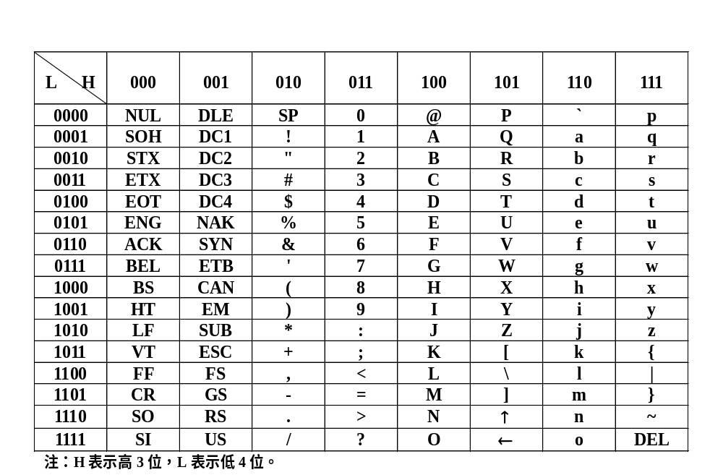
ASCII 码字符集

Slide 15
4. 二 — 十进制码（BCD码）
BCD码：计算机中采用4位二进制码对每个十进制数位进行编码，一个多位的十进制数被表示为这种编码的数串。
  4位二进制码有16种不同的组合，从中选出10种来表示十进制数位的0～9，用0000，0001，…，1001 分别表示0，1，…，9，每个数位内部满足二进制规则，而数位之间满足十进制规则，故称这种编码为“以二进制编码的十进制（Binary Coded Decimal，简称BCD）码”。

Slide 16
BCD码
BCD码加法运算的修正规则：
  如果两个一位BCD码相加之和小于或等于9，不需要修正；
  如相加之和大于9或产生进位，要进行加6修正，如果有进位，要向高位进位。
BCD码有多种不同的编码方案
可以进一步分为有权码和无权码：
  有权码：每位上的 1 代表确定的值
  无权码：无法确定每位上的 1 代表的值

Slide 17
2.1.3 校验码
要提高计算机的可靠性，除了采取选用更高可靠性的器件，更好的生产工艺等措施之外，还可以针对薄弱环节，从数据编码上想一些办法。
  采用少量冗余的线路，在原有数据位之外增加校验位，使新得到的由数据位和校验位构成的码字带上某种特性；
  在经过薄弱环节之后，则通过检查该码字是否仍保持有这一特性，来判断码字中的某一、二位的值是否发生了变化，即是否出现了错误；
  甚至于定位错误后，自动改正这一错误。
这就是检错纠错编码技术或校验码方法。

Slide 18
校验码基本概念
  校验位：在有效信息数据代码之外，再扩充几位。增加的部分称为冗余位或校验位。
  码字：若干位二进制代码组成的一个字。
  码制：包含若干种码字的集合。
  距离：在一种码制中将两个码字逐位比较，具有不同代码的位的个数叫做这两个码字间的“距离”。码距：将一种码制中各码字间的最小距离称为“码距”
合理增大码距，能提高发现错误的能力，但表示一定数量的合法码所使用的二进制位数要变多，增加了电子线路的复杂性和数据存储、数据传送的数量。

Slide 19
常用的校验码
奇偶校验码：用于并行数据传送中
  海明校验码：用于并行数据传送中
  循环冗余校验码：用于串行数据传送中
运行过程的 3 步曲：
原始数据
码 字
结果数据
传送
编码过程
译码过程
形成校验位的值
加进特征
检查收到的码字
发现 / 改正错误
薄弱环节

Slide 20
1. 奇偶校验码
实现原理：是使码距由1增加到2。若编码中有1位二进制数出错了，出错的编码就成为非法编码，就可以知道出现了错误。在原有的编码之上再增加1位校验位，原编码k位，形成新的编码为k+1 位。增加的方法有2种：
    奇校验：增加位的0或1，保证整个编码中1的个数为奇数。
    偶校验：增加位的0或1，保证整个编码中1的个数为偶数。

Slide 21
奇偶校验码
实现原理：假设将数据D=d_{n-1}d_{n-2}...d₁d₀从源部件传送至目的部件。在目的部件接收到的数据为:
    D'=d_{n-1}'d_{n-2}'...d₁'d₀'
  第一步：在源部件求出奇（偶）校验位P。
  若采用奇校验，则P=d_{n-1}⊕d_{n-2} ⊕...⊕d₁⊕d₀⊕1
  若采用偶校验，则P=d_{n-1}⊕d_{n-2} ⊕...⊕d₁⊕d₀
  第二步：在目的部件求:
  P'=d_{n-1}'⊕d_{n-2} '⊕...⊕d₁'⊕d₀'

Slide 22
奇偶校验码
第三步：产生最终的出错指示位P*，并根据其值判断有无奇偶错。
  假定P在目的部件接收到的值为P''
  若采用奇校验，则 P*= P'⊕ P''⊕1
  若采用偶校验，则 P*= P'⊕ P''
  判断：
  ① 若P*=1，则表示目的部件接收的数据有奇数位错。
  ② 若P*=0，则表示目的部件接收的数据正确或有偶数位错。

Slide 23
奇偶校验码的实现电路
奇校验出错指示P*
奇校验位P
偶校验位P
偶校验出错指示P*
编码电路
译码电路
+
P'
+
8位数据位
同左侧虚框内电路
+
+
+
+
+
+
D7 D6 D5 D4 D3 D2 D1 D0
P'' (校验位)

Slide 24
奇偶校验码
  特点：在奇偶校验码中，若两个码字中有奇数位不同，则它们的校验位就不同；若有偶数位不同，则虽校验位相同，但至少有两位数据位不同。因而任意两个码字之间至少有两位不同，所以码距d=2。所以，只能发现奇数位出错，不能发现偶数位出错，而且不能确定发生错误的位置，不具纠错能力。
  优点：开销小，常被用于存储器读写检查或按字节传输过程中的数据校验。因为一字节长的代码发生错误时，1位出错的概率较大，两位以上出错则很少，所以奇偶校验码用于校验一字节长的代码是有效的。

Slide 25
2. 循环冗余校验码（CRC）
CRC（Cyclical Redundancy Check）校验码一般是指k位信息之后拼接r位校验码。关键问题是如何从k位信息得到r位校验码。进一步：如何从k+r位码字判断是否出错，哪位出错。
  用于多位串行数据传送中的检错、纠错处理，在 k 位数据位串行移位输出的过程中，用带有异或门控制的移位寄存器形成 r 个校验位的值，跟随在数据位之后传送走。
  在接收端再对 k+r 位的码字进行合法与出错检查，若可能则自动改错。

Slide 26
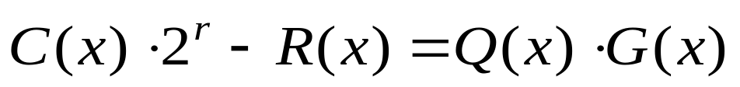
CRC码的编码方法
CRC整个编码长度为 n=k+r 位，故CRC码又叫（n，k）码。其编码方法如下：
  假设被传送的k位二进制信息位用C(x)表示, 系统选定的生成多项式用G(X)表示，将C(x)左移 G(X)的最高次幂(即等于需要添加的校验位的位数r)，写作 C(x)•2 ^{r}
  然后将C(x)•2 ^{r}除以生成多项式G(x)，所得商用Q(x)表示，余数用R(x)表示。则有：
  两边同时乘以G(x)并左移 R(x) 得到：

Slide 27
CRC编码采用的是按位加、减法，即不考虑进位与借位，运算规则为： 0±0=0，0±1=1，1±0=1，1±1=0
故有：
上式中，等式左边即为所求的n位CRC码，其中余数表达式R(x)就是校验位(r位)。且等式两边都是G(x)的倍数。
发送信息时将等式左边生成的n位CRC码送给对方。当接收方接到n位编码后，同样除以G(x)，如果传输正确则余数为0，否则，可以根据余数的数值确定是哪位数据出错。

Slide 28
【例】有一个（7,4）码（即CRC码为7位，信息码为4位），已确定生成多项式为： G（X）=X³+X+1= 1011
被传输的信息C(x)=1001，求C(x)的CRC码。
解：C（x）左移 r = n–k = 3 位
即
将上式模2采用除法 除以给定的 G(x)=1011：1001000/1011=1010+110/1011
得到余数表达式：R(x) =110
所求CRC码：

Slide 29
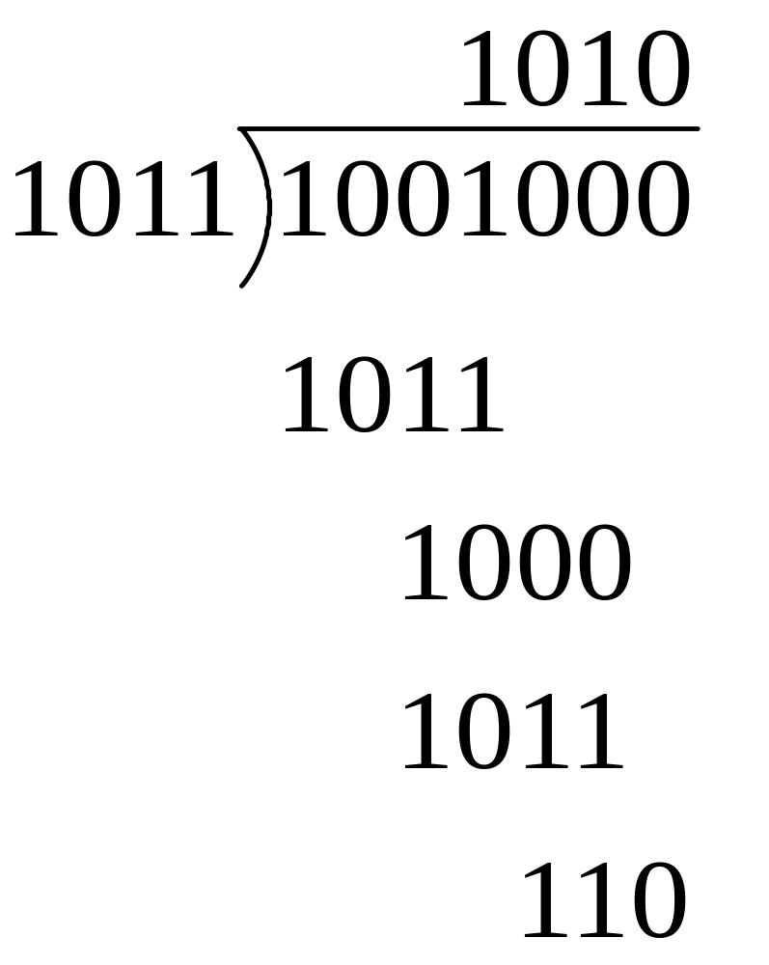
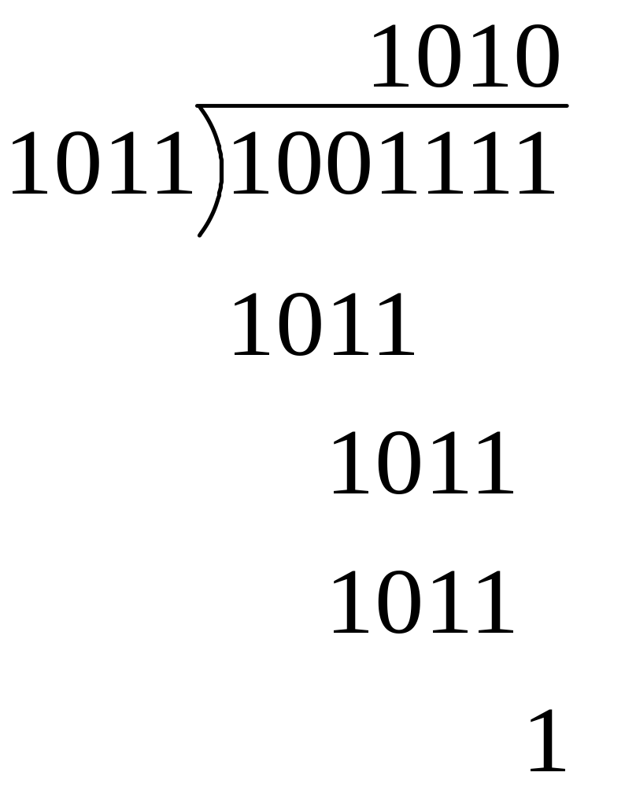
(A)
(B)

Slide 30
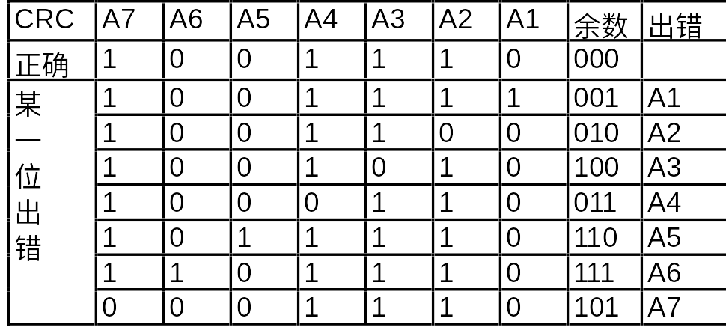
CRC码的查错表
收到的CRC码除以约定的生成多项式G(x)，如果余数为0则传输无误，否则传输错误，根据所得余数值就可找出错误并取反纠正。
上表详细说明了CRC码1001110在传送时某一位出错后的判断与纠正方法 [C(X) = 1001、 G (x) =1011 ]。

Slide 31
生成多项式G（x）的确定
G(x)是一个约定的除数，用来产生校验码。从检错和纠错的要求出发，它并不是随意选择的，为了得到r位余数，G(x)必须是r+1位。
应满足下列要求：
    任何一位发生错误都应使余数不为0 ；
    不同位发生错误应使余数不同；
    余数继续模2 除，应使余数循环。

Slide 32
CRC的译码与纠错
将收到的循环校验码用约定的生成多项式G(x)去除，如果码字无误则余数应为0,如有某一位出错，则余数不为0,不同位数出错余数不同。

Slide 33
如果循环码有一位出错，用G（x）作模2除将得到一个不为0的余数。如果对余数补1个0继续除下去，将发现一个现象：各次余数将按上述表顺序循环。
  例如，第A1位出错，余数将为001，补0后再除，第二次余数为010，以后依次为100，011,...101，001...反复循环。
  如果在求出余数不为0后，一边对余数补0继续做模2除，同时让被检错的校验码字循环左移。
  由表中可见，当出现余数（101）时，出错位也移到A7位置，可以通过异或门将它纠正后，在下一次移位时送回A7。继续移满一个循环（对7、4码共移7次），就得到一个纠正后的码字。当位数增多时循环码校验能有效地降低硬件代价。

Slide 34
检错纠错码小结
k位码有 2^{K} 个编码状态，全用于表示合法码，则任何一位出错, 均会变成另一个合法码，不具有检错能力。
从一个合法码变成另一个合法码，至少要改变几位码的值，称为最小码距 (码距)，码距和编码方案将决定其检错纠错能力。
k+1 位码，只用其 2^{k} 个状态，可以使码距为 2 , 如果一个合法码中的一位错了，就成为非法码，通过检查码字的合法性，就得到检错能力，这就是奇偶校验码，只能发现1位错，不具备纠错能力。

